Slide 1
Proveedores Locales en Compra Ágil v2.0

Slide 2
¿Qué entendemos como proveedor local para este análisis?
Un proveedor local es un proveedor MIPYME* que despacha el producto a una localidad de su misma región, en base a lo declarado ante el SII.
Serán proveedores locales aquellas empresas de menor tamaño cuyo domicilio principal** se encuentre en la misma región donde se entregan los bienes o se prestan los servicios*** y que cumplan con los demás requisitos y condiciones que establezca el reglamento.
* Según definición del Ministerio de Economía: Ley 20.416 Fija normas especiales para las empresas de menor tamaño.
** Según información de SII (casa matriz / domicilio)
*** La región se obtiene de la localidad de despacho que aparece en la solicitud de cotización de la compra ágil.

Slide 3
Distintas opciones para obtener la región de la compra
Según dirección de unidad de compra en mercadopublico.cl (tabla gblOrganizationAdress) X
Según dirección de facturación de la OC (tabla POheader) X
Según dirección de despacho de la OC (tabla POheader) …
Según región de despacho en la solicitud de cotización de compra ágil , ☺
[DCCPCotizacion].[dbo].[SolicitudCotizacion]

Slide 4
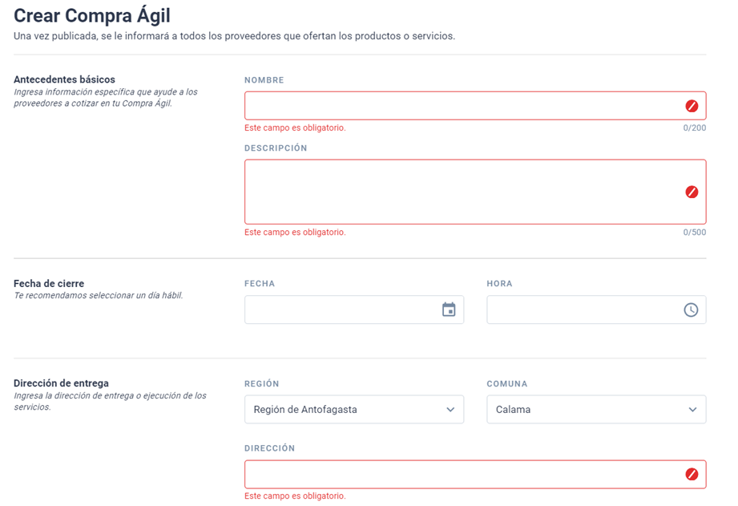

Slide 5
Proveedores Locales en Compra Ágil (2023)

Slide 6
Proveedores Locales en Compra Ágil

Slide 7
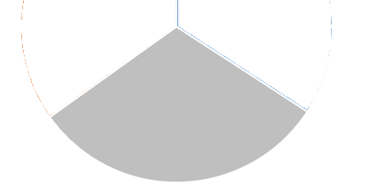
Proveedores Locales en Compra Ágil
Proveedores grandes

Slide 8
Proveedores Locales en Compra Ágil

Slide 9
Proveedores Locales en Compra Ágil
Los proveedores MIPYME locales que transaron en compra ágil corresponden a 25.265, con un total de 195 MM USD (enero – noviembre 2023), de un total de 558 MM USD

Slide 10
Compra Ágil: Montos por tipo de proveedor
Las compras mediante CA se realizan en mayor proporción a proveedores MIPYME de otra región, salvo en la Metropolitana y Magallanes.

Slide 11
Participación de proveedores MIPYME de la Región Metropolitana en compras de otras regiones (100% = compras a proveedores MIPYME de otras regiones)
De las compras realizadas a proveedores no locales MIPYME, la RM representa desde 41,9% (Ñuble) hasta 69,6% (O’Higgins)

Slide 12
Cotizaciones recibidas en la región
Las cotizaciones recibidas pertenecen en su mayoría a proveedores no locales, salvo en la RM.

Slide 13
Anexo
Monto total transado en el rango de 30 a 100 UTM (todo tipo de OC) es 1.080 MM USD, de los cuales 514 MM USD corresponden a empresas grandes (2023).
Es esperable que las MIPYMES puedan participar por 500 MM USD adicionales.

Slide 14
Conclusiones
Monto potencial extras para MIPYMES
Aumento umbral compra ágil = 500 MM USD
Redireccionamiento de CA de menos de 30 UTMs que hoy tienen tomado las grandes = 170 MM USD
Total = 670 MM USD
Es importante la participación de MIPYMES de RM en el abastecimiento del resto de regiones, en especial en las regiones colindantes V y VI.
Existe riesgo en regiones extremas donde se recibe bajo volumen de ofertas, por ejemplo, baja cantidad de cotizaciones locales recibidas en Aysén o Arica. Si se permite a otras regiones transar ahí las cotizaciones suben al doble.

Slide 15
Proveedores Compra Ágil: apertura por localidad y tamaño
Las transacciones realizadas por proveedores NO locales son de 291 MM USD de las cuales 188 MM USD corresponden a Mipyme a representando un 65%.

Slide 17
To do
Rango 30 a 100 utm (todos los mecanismos)
Rubros: los más afectado. Partir con compra ágil
Cifras dese región del proveedor (ej: el proveedor de arica el vende a….)

